Slide 1
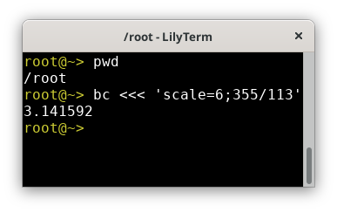
視窗外框
（由視窗管理器產生）
命令殼循環提示
內建命令輸出
使用者輸入
外部命令輸出
視窗背景
（由終端機仿真器產生）

